Slide 1
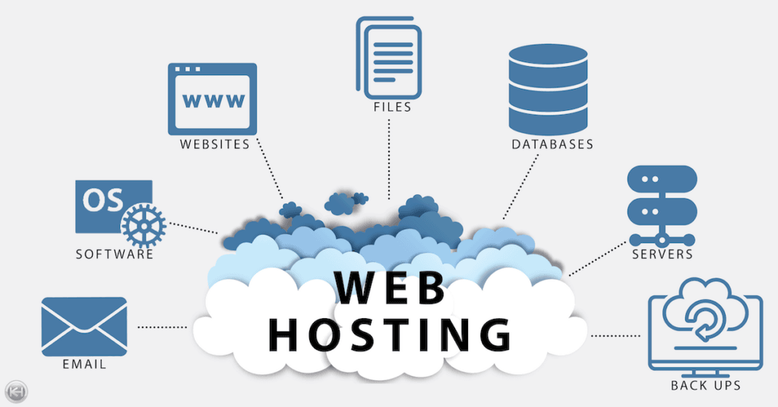
Vietnes hostings

Slide 2
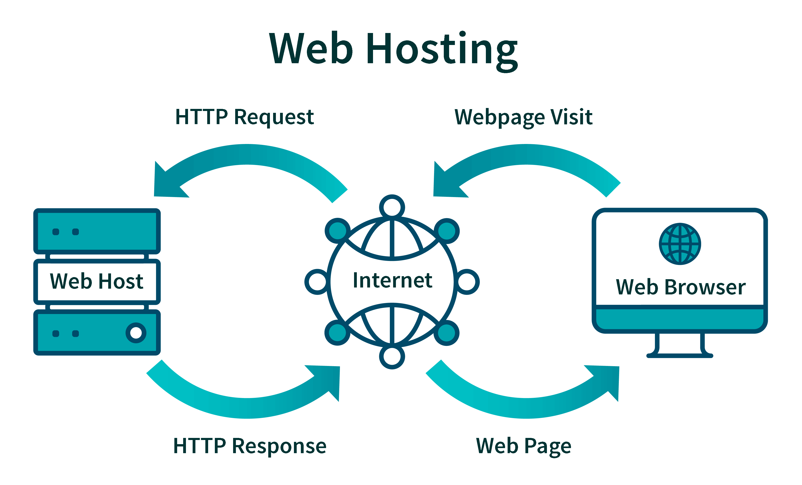
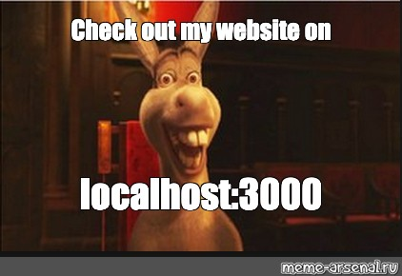
Kas ir vietnes hostings?
Pakalpojums, kas ļauj mājaslapai būt pieejamai internetā jebkurā laikā.
Vtiek glabāta īpašos serveros, kas ir savienoti ar internetu.

Slide 3
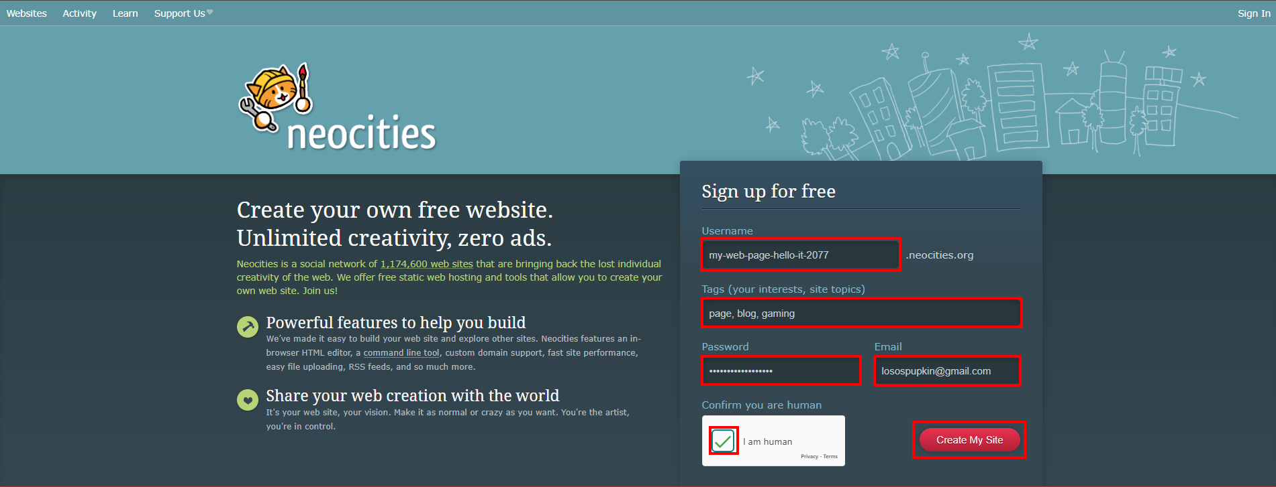
Neocities.org
Tas ir viena no vairakam vietnem, kas piedāva web hostinga pakalpojumus
Atrī un viegli sākt un nav reklāmu vietnē

Slide 4
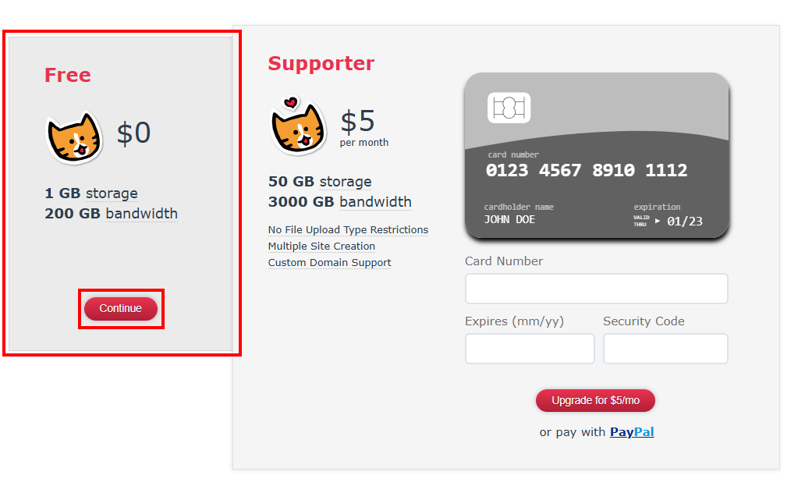

Ka augšupielādēt savu vietni
Izvelamies bezmaksas versiju

Slide 5
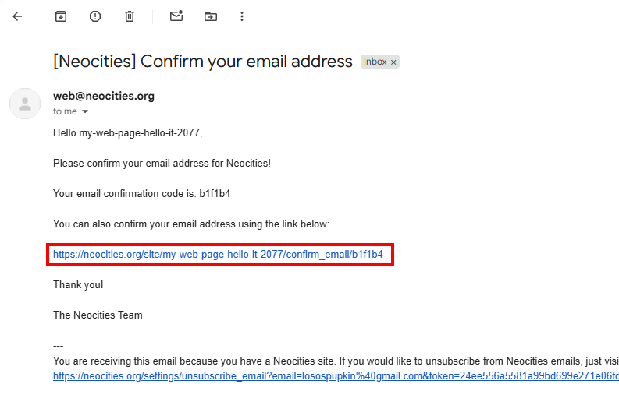
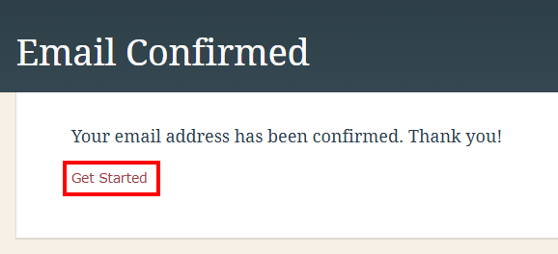
Ka augšupielādēt savu vietni
Parbaudam e-pastu un spiežam uz linku

Slide 6
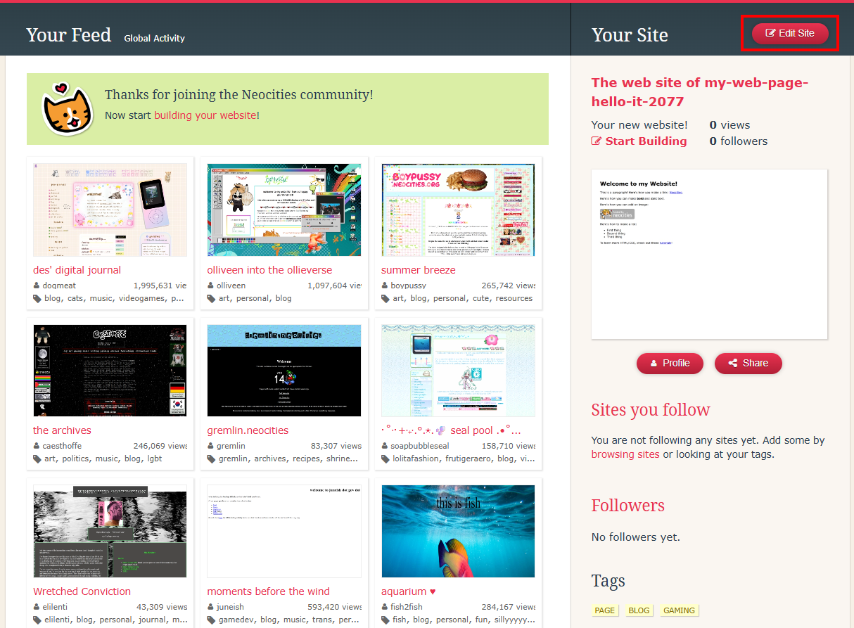

Ka augšupielādēt savu vietni
Spiežam Edit Site

Slide 7
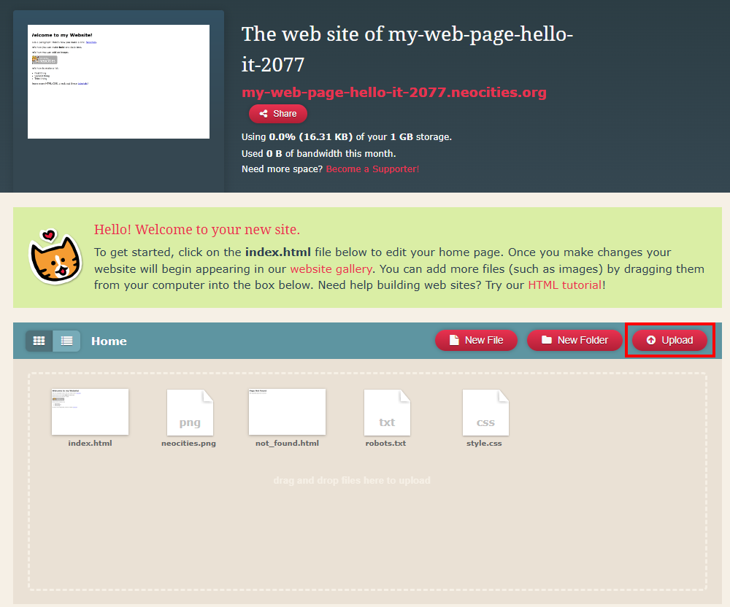
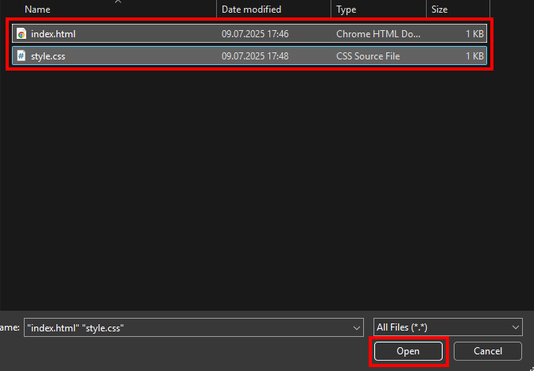
Ka augšupielādēt savu vietni
Spiežam Upload un izvelamies mūsu index.html un style.css

Slide 8
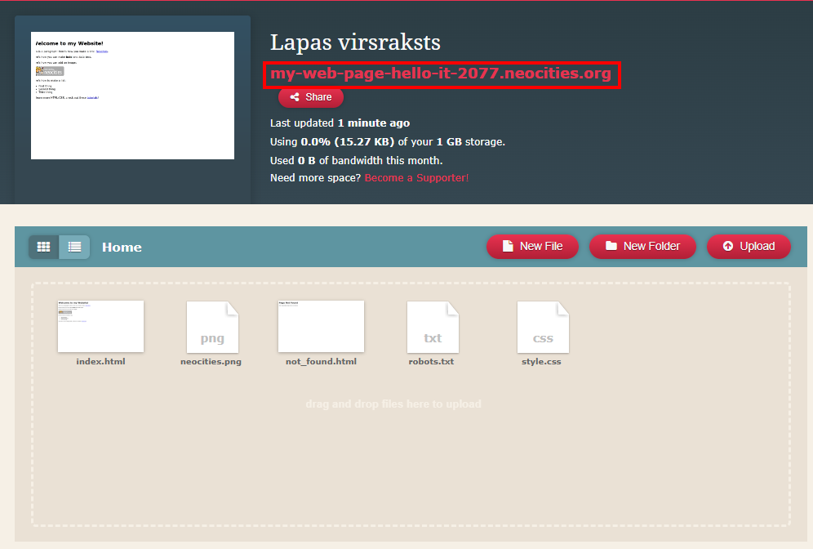
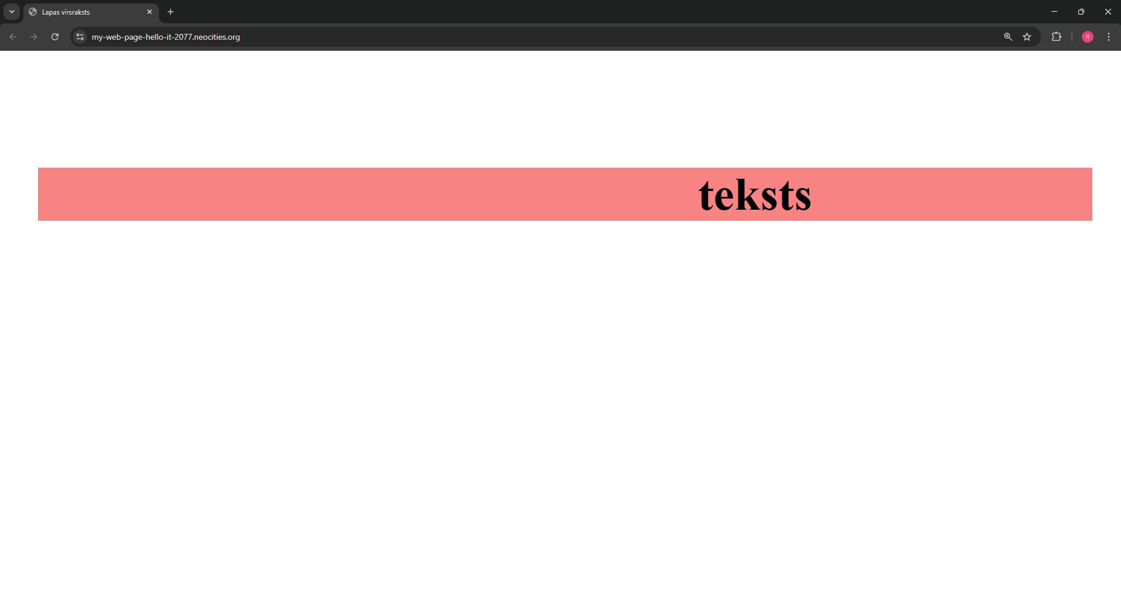
Gatavs🎉
Variet spiest uz linka lai apskatītu jusu vietni

Slide 9
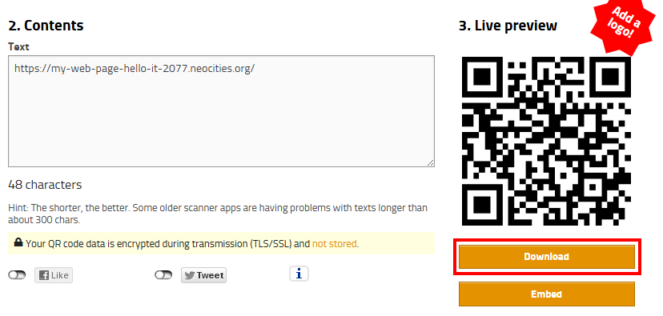

Ka viegli dalīties ar jūsu vietni
Jūs variet veidot qr kodu lai viegli dalīties ar savu vietni
goqr.me

